Slide 1
Федеральное государственное бюджетное образовательное учреждение
высшего образования «Красноярский государственный медицинский
университет имени профессора В.Ф. Войно-Ясенецкого»
Министерства здравоохранения Российской Федерации
Фармацевтический колледж
ПРЕЗЕНТАЦИЯ К ДНЕВНИКУ ПО ФАРМАКОЛОГИИ
По специальности 33.02.01 Фармация
МДК 01.01 Лекарствоведение
Выполнила: Петренко Юлия Васильевна
Преподаватель: Анисимова Марина Владимировна
Красноярск 2022

Slide 2
Средства, влияющие на центральную нервную систему. Ненаркотические Анальгетики Напроксен «Налгезин»

Slide 3
Фармакологическое действие -
Обезболивающее, Жаропонижающее, Противовоспалительное.
Механизм действия -ингибирует активность циклооксигеназы 1 и 2 (ЦОГ-1, ЦОГ-2)
Тормозят влияние простагландина на проведение болевых импульсов
Тормозит синтез простагландина ,в результате уменьшается воспаление .

Slide 4
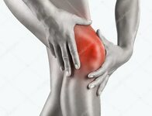
Показания:
Заболевания опорно-двигательного аппарата (ревматоидный артрит, псориатический, ювенильный хронический артрит, анкилозирующий спондилоартрит (болезнь бехтерева); подагрический артрит, ревматическое поражение мягких тканей, остеоартроз периферических суставов и позвоночника, в т.Ч. С радикулярным синдромом, тендовагинит, бурсит);
Болевой синдром слабой или умеренной выраженности: невралгия, оссалгия, миалгия, люмбоишиалгия, посттравматический болевой синдром (растяжения и ушибы), сопровождающийся воспалением, послеоперационная боль (в травматологии, ортопедии, гинекологии, челюстно-лицевой хирургии), головная боль, мигрень, альгодисменорея, аднексит, зубная боль;

Slide 5
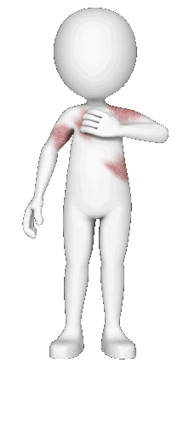
Побочное действие
Со стороны пищеварительной системы: тошнота, рвота, ощущение дискомфорта в эпигастрии; редко - эрозивно-язвенные поражения ЖКТ, кровотечения и перфорации ЖКТ, нарушения функции печени.
Со стороны ЦНС и периферической нервной системы: головная боль, сонливость, замедление скорости психомоторных реакций; редко - нарушения слуха.
Со стороны системы кроветворения: редко - тромбоцитопения, гранулоцитопения, апластическая анемия, гемолитическая анемия.
Со стороны дыхательной системы: редко - эозинофильная пневмония.
Со стороны мочевыделительной системы: редко - нарушения функции почек.
Аллергические реакции

Slide 6
Противопоказания к применению
Эрозивно-язвенные поражения ЖКТ в фазе обострения, "аспириновая триада", нарушения кроветворения, выраженные нарушения функции почек (КК менее 20 мл/мин), выраженные нарушения функции печени, детский возраст до 12 лет; повышенная чувствительность к напроксену и другим НПВС.

Slide 7
Лекарственное взаимодействие
При одновременном применении с антацидами, содержащими магний и алюминий, натрия гидрокарбонат, уменьшается абсорбция напроксена.
При одновременном применении с непрямыми антикоагулянтами описаны случаи небольшого усиления действия антикоагулянтов.
При одновременном применении с амоксициллином описан случай развития нефротического синдрома; с ацетилсалициловой кислотой - возможно уменьшение концентрации напроксена в плазме крови.
При одновременном применении возможно изменение фармакокинетических параметров диазепама; с кофеином - усиливается действие напроксена; с лития карбонатом - возможно повышение концентрации лития в плазме крови; с метотрексатом - возможно усиление токсичности метотрексата.

Slide 8
Условия отпуска из аптек
Без рецепта.
Условия хранения
При температуре не выше 25 °C, в оригинальной упаковке Хранить в недоступном для детей месте.
Срок годности 5 лет
Не применять по истечении срока годности, указанного на упаковке.

